Slide 1
Заключение договоров на поставку коммунальных ресурсов в целях содержания общего имущества

Slide 2
Сложившиеся правоотношения
УО (ТСЖ,ЖСК)
СиРЖ, ИП+ОДН
Потребитель
РСО
ИП+ОДН (непосредственный либо 176-ФЗ либо договор РСО не заключен)
Потребитель
РСО
УО
ИП+ОДН
Потребитель

Slide 3
Новая схема договорных отношений между РСО, УО(ТСЖ, ЖСК) и потребителем
РСО
СиРЖ+ОДН (норматив)
ОДН
(ОДПУ)
ИП
УО
Потребитель

Slide 4
Способ управления УО (ТСЖ, ЖСК)
Договор на объем коммунальных ресурсов в целях содержания общего имущества
ИП
Потребитель
РСО
Норматив ОДН
плата СиРЖ
ОДПУ ОДН
УО
Договор на весь объем
По ОДПУ
весь объем
Норматив ОДН
плата СиРЖ
РСО
УО
Потребитель

Slide 5
Непосредственный способ управления или способ управления не реализован
РСО
Потребитель
ИП
ОДН
(норматив)

Slide 6
Применение площадей МОП при начислении платы
МОП за исключением чердаков и подвалов*
ГВС
ВО
ЭЭ
ХВС

Slide 7
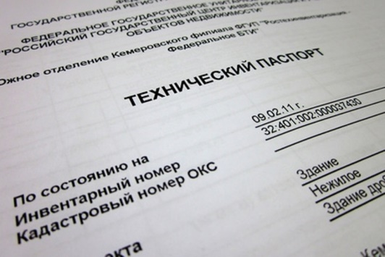
Применение площадей МОП при начислении платы
Нормативы приняты постановлениями Правительства НО № 172 и № 300
S- площадь МОП на норматив
на норматив

Slide 8
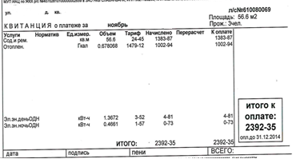
Особенности оформления платежного документа за СиРЖ
Плата за СиРЖ–24,45 р. 56,6м2=
1383,87 р.
В том числе:
ОДН ЭЭ –1,4 р. 56,6 м2 = 79,24 р.
ОДН ХВС – 0,14 р. 56,6 м2 = 7,92 р.
ОДН ГВС – 0,64р. 56,6 м2 = 36,22 р.

Slide 9
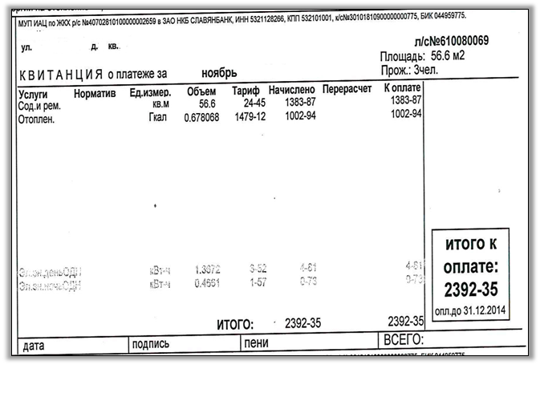
Оформление квитанций за коммунальные услуги
В платежном документе за коммунальные услуги ОДН нет!*
* Кроме домов в непосредственном управлении и где способ управления
не выбран или не реализован

Slide 10
СПАСИБО ЗА ВНИМАНИЕ!

